Slide 1
NCRE三级网络技术
技巧、套路

Slide 2
一、高频选择题
几乎每套题都有的选择题

Slide 3
1. 停机时间与系统可用性 1（7）、4（7）、5（7）、6（7）、7（8）……
可用性 | 停机时间（年）
99.9% | <=8.8小时
99.99% | <=53分钟
99.999% | <=5分钟

Slide 4
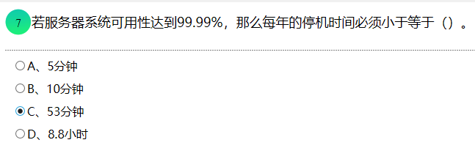
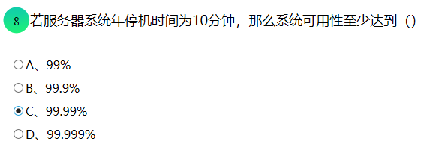
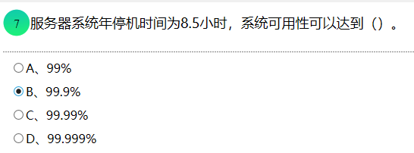
例题
可用性 | 停机时间（年）
99.9% | <=8.8小时
99.99% | <=53分钟
99.999% | <=5分钟

Slide 5
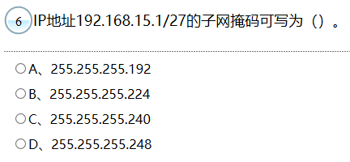
2. IP地址块转子网掩码 1（8）、2（8）、3（8）、4（8）、5（8）、6（8）、7（6）……
子网掩码：4段，可转化为有4段每段8位的2进制，共32位。
11111111 11111111 11111111 11111111 255.255.255.255
11111111 11111111 11111111 11100000 255.255.255.224
255.255.192.0 11111111 11111111 11000000 00000000
255.224.0.0 11111111 11100000 00000000 00000000

Slide 6
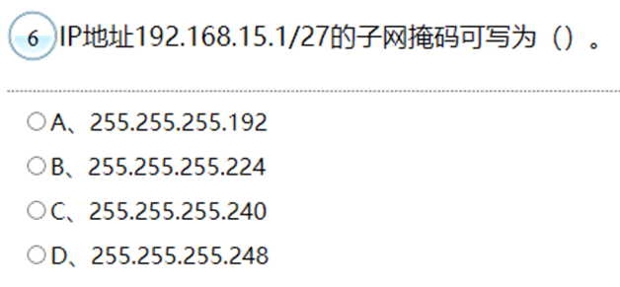
例题1
网络号为前27位
前27位为1，后5位为0（32-27）
11111111 11111111 11111111 11100000
255.255.255.224

Slide 7
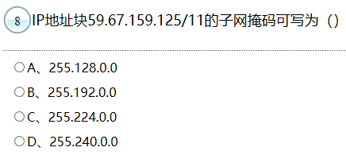
例题2
前11位为1，后21位为0（32-11）
11111111 11100000 00000000 00000000
255.224.0.0

Slide 8
技巧：二进制和十进制的转换
记住
0000 0000 0
1000 0000 128
1100 0000 192
1110 0000 224
1111 0000 240
1111 1111 255
128 64 32 16 8 4 2 1
1001 0010 转十进制？ 128+16+2=146
150转二进制？128+16+4+2=150 1001 0110
87转二进制？ 64+16+4+2+1 0101 0111

Slide 9
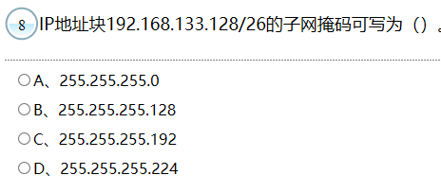
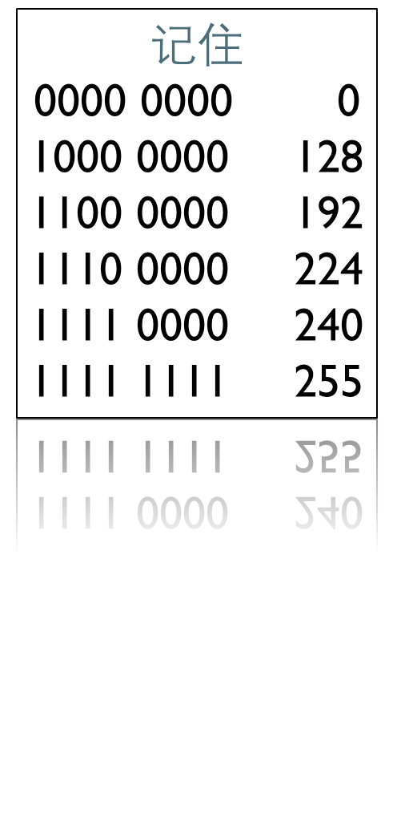
例题3
1100 0000 192

Slide 10
3. ITU标准 1（3）、2（3）、3（3）、4（1）、5（4）、6（3）……
ITU标准 | 传输速率
OC-3 | 155.52Mbps
OC-12 | 622.08Mpps

Slide 11
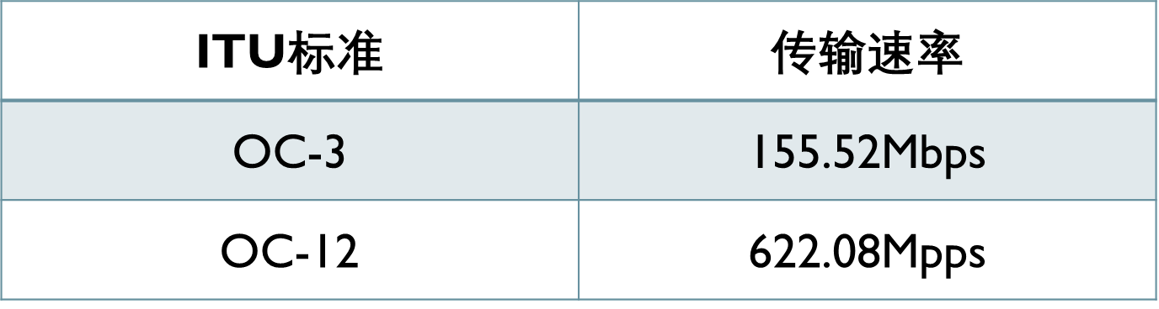
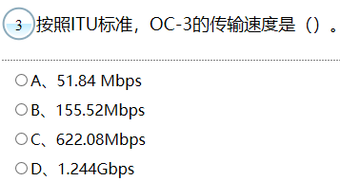
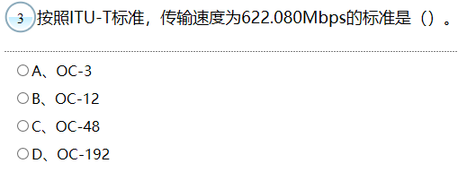
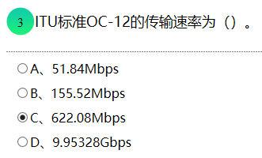
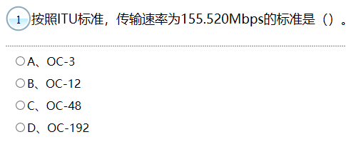
例题

Slide 12
4.IPv6 正误判断 1（11）、2（11）、3（11）、4（11）、5（11）、6（11）、7（11）……
8个位段 如 615A : 0000 : 0000 : 0000 : 02EA : 000F : FE0C : 9C5B
前导零压缩法 615A : 0 : 0 : 0 : 2EA : F : FE0C : 9C5B （每段至少有一个数字）
双冒号压缩（省略连续位段的0） 615A : : 02EA : 000F : FE0C : 9C5B
注意：只能省略前导零，在一个地址中双冒号只能出现一次 ，有8段。
同时使用
615A : : 2EA : F : FE0C : 9C5B

Slide 13
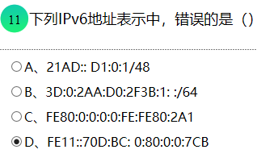
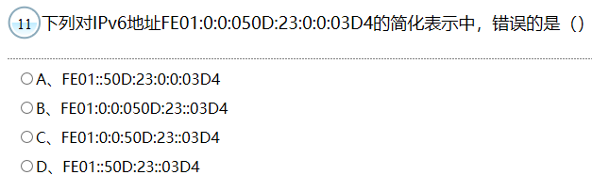
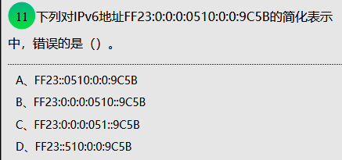

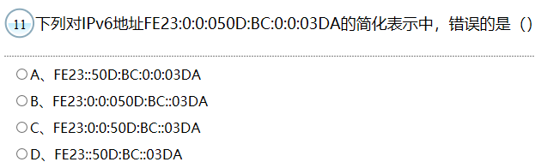
例题
只能省略前导零；在一个地址中双冒号只能出现一次 ；8个位段不多不少。

Slide 14
欢迎关注、投币、点赞、收藏

